Slide 1
İKİNCİ DÜNYA SAVAŞI

Slide 2
II. DÜNYA SAVAŞI
1939-1945

Slide 3
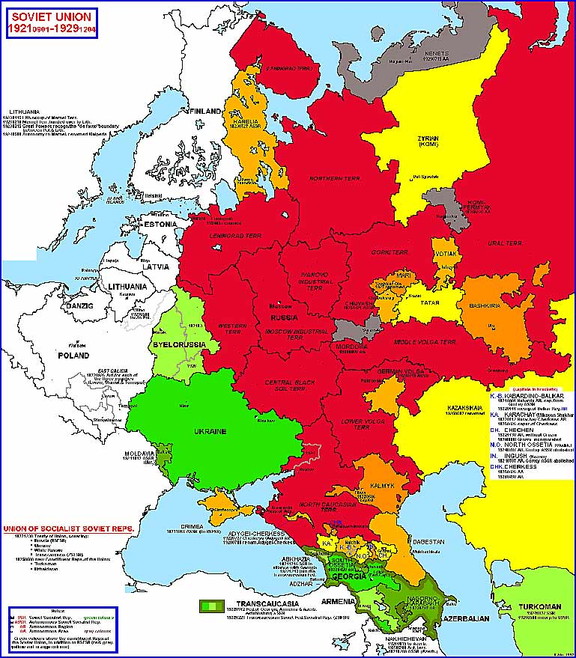

Slide 5
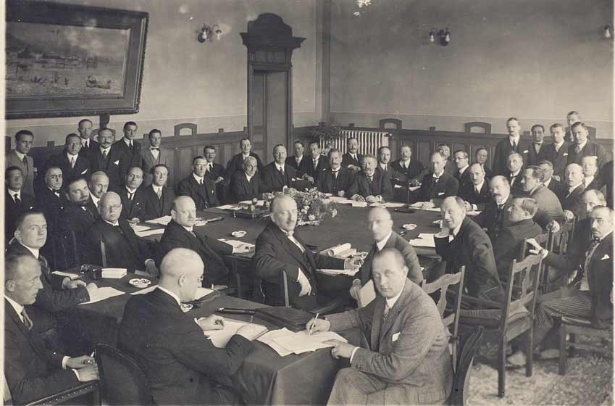
2.1. İKİ SAVAŞ ARASI DÖNEMDE OLUŞAN ULUSLARARASI SİYASİ, EKONOMİK VE ASKERÎ DENGE İLE II. DÜNYA SAVAŞI’NIN NEDENLERİ
I. Dünya Savaşı’ndan galip çıkan İtilaf Devletleri, Paris Barış Konferansı ile kendi düzenlerini kurma gayretine giriştiler. Temelde İngiltere merkezli olarak kurulmaya çalışılan dünya düzeni, İngiltere dışındaki tüm tarafları rahatsız edecek şekilde gelişti. 1925’te yapılan Locarno (Lokarno) Antlaşması, savaş sonrası olumsuzlukları en aza indirmek için atılan ilk adımdı. Savaş sonrası Fransa ve Almanya’nın ilişkilerinde ilk kez normalleşme yaşandı fakat Versay Antlaşması başka antlaşmalarla teyit edilmedikçe bu antlaşmanın bağlayıcı olmayacağı ortaya çıktı.

Slide 6
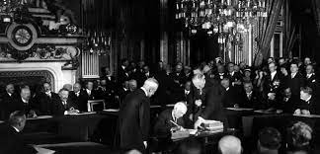
1928’de Briand-Kellogg (Brio-Kellög) Paktı’nın imzalanması ile oluşturulmaya çalışılan barış ve saldırmazlık ortamı uzun süreli olmadı. Tüm bu sürecin devamında ABD’de başlayan 1929 Dünya Ekonomik Buhranı dünya devletlerinin başta ekonomik olmak üzere siyasi ve sosyal yapısını da etkilemiştir. İngiltere merkezli kurulmaya çalışılan dünya düzenine karşı tepkileri besleyecek olan ideolojiler, siyasi akımlar ortaya çıktı.

Slide 7
II. DÜNYA SAVAŞI ÖNCESİ DEVLETLER VE POLİTİKALARI
Mihver Devletlerin Savaş Öncesi İzlediği Politikaları
İtalya Mare Nostrum (Bizim Deniz)
• Roma İmparatorluğu’nu
yeniden kurmanın yolunun
Akdeniz’e hâkim olmaktan
geçtiğini bilen Mussolini’nin
ortaya koyduğu fikirdir.
• Amaç: Akdeniz’in tamamına hâkim olmak.
İtalya’nın bu amaç için yaptıkları:
• 1936’da Habeşistan’ı işgal etti.
• 1939’da Arnavutluk’u işgal etti.
Almanya Lebensraum (Hayat Sahası)
Nazi Partisi lideri Hitler tarafından ortaya atılan fikirdir.
• Almanya’nın üzerinde bulunduğu toprakların Almanlara yeterli gelmeyeceğine ilişkin düşünce, ülke topraklarına yeni yerler katmanın haklı bir gerekçesi olarak görüldü.
• Amaç: Ülke topraklarına yeni yerler katmak. Almanya’nın bu amaç için yaptıkları:.
• Kara, deniz ve hava kuvvetlerini güçlendirmeye başladı.
• Mecburi askerlik uygulamasını başlattı ve asker sayısını artırdı.
• Berlin-Roma-Tokyo Mihveri’ne katıldı.
• 1938’de Avusturya ile birleşti. [Anschluss (Anşuls)])
Japonya - Ortak Refah Alanı
• “Asya Asyalılarındır.” fikri
bu politikada etkili olmuştur.
• Amaç: Batılıların Asya’dan sürülmesiyle bağımsızlaştırılacak Asya’nın Japonya liderliğinde birliktelik oluşturmasını sağlamak.
Japonya’nın bu amaç için yaptıkları:
• 1931’de Mançurya’yı işgal
etti.
• 1937’de Çin’i işgale başladı.

Slide 8
II. DÜNYA SAVAŞI ÖNCESİ DEVLETLER VE POLİTİKALARI
Müttefik Devletler’in Karşı Tutumları
(İtalya’ya Karşı)
İngiltere
1935’e kadar İtalya
ile iyi ilişkiler kuran
İngiltere, İtalya’nın
Habeşistan’ı işgali
üzerine İtalya’yı
Akdeniz ve Hindistan’daki
varlığına
bir numaralı tehdit
olarak gördü. Bu
durum İngiltere’yi
İtalya’ya karşı ittifak
arayışlarına ve
politika üretmeye
sevk etti.
Fransa
Akdeniz’deki
varlığı açısından
İtalya’yı
en büyük
tehdit olarak
gördü.
Rusya
İtalya’nın İstanbul
ve Çanakkale
Boğazlarına
yönelmesinden
endişe ediyordu.
ABD
Avrupa’daki gelişmelerde
Tarafsızlığını koruyarak ekonomik çıkarlarının devamlılığını
sağlama çabası içindeydi.
Monroe (Monro)
Doktrini ile Avrupa siyasetinden
uzak durdu.

Slide 9
II. DÜNYA SAVAŞI ÖNCESİ DEVLETLER VE POLİTİKALARI
Müttefik Devletler’in Karşı Tutumları
(Almanya’ya Karşı)
İngiltere
İngiltere Başbakanı Chamberlain (Çımbırlein) Hitler’in esas ilgisinin Doğu Avrupa’da olduğunu gördü. Almanya’nın SSCB’ye karşı kendileri ile iş birliği içerisinde olacağını düşünen İngiltere, Almanya ile iyi geçinmeyi
amaçladı. Bu amaçla yatıştırma Politikasını uyguladı. Bu politika saldırgan olan Almanya’ya karşı Chamberlain’in takip ettiği pasif kalma siyasetiydi. Almanya’nın
Çekoslovakya’yı işgal etmesi ile bu politika sona erdi.
Fransa
Almanya
sınırı boyunca
Maginot Hattı
denen bir
savunma hattı
oluşturdu.
• Geçmişe
Dayalı hesaplardan
dolayı
Almanya’nın
ezilmesinden
yana tavır
sergiledi.
Rusya
Münih Antlaşması’na
davet
edilmediği için
Müttefiklerden
uzaklaşarak
Almanya ile saldırmazlık
paktı
imzaladı.
ABD
Avrupa’daki gelişmelerde
Tarafsızlığını koruyarak ekonomik çıkarlarının devamlılığını
sağlama çabası içindeydi.
Monroe (Monro)
Doktrini ile Avrupa siyasetinden
uzak durdu.

Slide 10
II. DÜNYA SAVAŞI ÖNCESİ DEVLETLER VE POLİTİKALARI
Müttefik Devletler’in Karşı Tutumları
(Japonya’ya Karşı)
İngiltere ve Fransa
İngiltere ve Fransa, Müttefiklere
ait Pasifik ve Uzak Doğu’daki bazı sömürgelerin ele geçirilmesi ve ekonomik
çıkarların engellenmesi üzerine
Japonya’ya karşı politikalar geliştirip
ittifaklar kurdular.
Rusya
Rusları en çok tedirgin eden,
Japonya’nın yayılmacı siyasetiydi. Çünkü merkezden uzak olan Mançurya gibi Uzak Doğu’daki Rus topraklarının güvenliğinden endişe ediyordu.
ABD
ABD Japonya’nın yayılmacı
siyasetine karşı
Washington Konferansı’nı
topladı. Japonya
daha sonra konferanstan
ayrıldı. Japonya’nın
ABD’ye ait bazı adaları
ele geçirerek ABD’nin
ticari faaliyetlerini engelleme
yoluna gitmesi,
ABD’yi Müttefikler ile
yakınlaşmaya zorladı.

Slide 11
II. Dünya Savaşı’nın nedenleri
• Versay Antlaşması’nın koşullarının Almanya’ya çok ağır gelmesi
• Rusya’nın Brest Litowsk Antlaşması ile kaybettiği toprakları geri almak istemesi. Ayrıca komünizm
ideolojisinin dünya devrimi ile gerçekleşeceğine inanması ve bu yönde faaliyette bulunması
• İtalya’nın Avrupa siyasetinde etkinliğini artırmak istemesi ve I. Dünya Savaşı’nda istediklerini elde edememesi

Slide 12
II. Dünya Savaşı’nın nedenleri
• Komünizme, Nazizm ve faşizmin karşı gelebileceğine inanan Avrupa’nın bu rejimlerin Almanya
ve İtalya’da yükselişlerine engel olamaması
• Japonya’nın Uzak Doğu ve Pasifik’te İngiltere ile ABD’nin baskısında olması
• Fransa’nın Almanya korkusundan dolayı güvenlik endişesi içinde olması
• 1929 Ekonomik Buhranı’nın tüm dünyada ortaya çıkardığı ekonomik ve sosyal olumsuzluklar

Slide 13
Yeni Bir Savaşa Doğru
1919-1939 yılları arasında yaşanan olaylar dünyamızı adım adım bir dünya savaşına doğru sürüklemiştir. Zira, Birinci Dünya Savaşı sonunda yapılan antlaşmalar Avrupa'nın ve dünyanın güçler dengesini yeniden düzenlemişti. Avusturya-Macaristan,Alman ve Osmanlı İmparatorluklarının dağılması uluslararası alanda önemli boşluklar yaratmıştı. Bu imparatorlukların paylaşılması için yapılan antlaşmalar ve kurulan statü bir düzen sağlamamıştı.

Slide 14
Barış antlaşmalarındaki haksızlık ve adaletsizlikler, başka bir büyük savaşın gerekçesi olarak görülmüştür. Bu nedenle antlaşmaların ilk yıllarından itibaren barışın sürekliliğini sağlamak üzere çeşitli önlemler alınmak istenmiştir.

Slide 15
I.Dünya Savaşı’ndan sonra, Rusya’nın ülkede komünist rejimini yerleştirmesi uluslar arası alandan soyutlanarak dışa kapalı bir politika izlemesine yol açtı. Osmanlı Devleti’nin yıkılması ile Orta Doğu kuvvetler dengesindeki boşluk, İngiltere ve Fransa’nın yayılmacı politikasıyla dolduruldu.

Slide 16
1919 Versay Antlaşması’ndan 1925 Locarno Antlaşması’na kadar geçen sürede savaş sonrası sarsıntılar azaltılıp barış antlaşmalarıyla kurulan düzen yerleştirilmeye çalışıldı. Silahsızlanma çabalarına girişildi.

Slide 17
Dünya bu şekilde barış çabaları ile uğraşırken 1929 Dünya Ekonomik Buhranı, etkilerini dünyanın her yerinde göstermeye başladı ve siyasi gelişmeleri etkiledi.1931’de Japonya’nın Mançurya’ya saldırması ve art arda çıkan siyasi buhranlar, dünyayı yeni bir savaşın eşiğine getirdi.

Slide 18
a-Almanya ve Hayat Sahası: 1933’te iktidara gelen Nazi Partisi ve Adolf Hitler, Versay Antlaşması’nın olumsuz etkilerini kırmak için savaş ekonomisine yatırım yaptı. Almanya’nın yeteri kadar ham madde kaynakları yoktu. Bu ihtiyacını karşılamak için sömürgecilik yarışına girmesi gerekiyordu. Almanya Lebensraum [Libenşraum (Hayat Sahası)] politikasına göre yayılmaktaydı. Bu yayılma dünyayı içine alacak küresel bir savaşın önemli sebeplerinden biri olmuştur. Avusturya, Çekoslovakya ve Polonya’yı bünyesine katınca Almanya’nın nüfusu bir anda 60 milyondan 88 milyona çıktı.

Slide 19
Ayrıca ham madde kaynaklarında, ordunun sahip olduğu asker ve silah sayısında muazzam artışlar oldu. Bu ani güç artışları Almanya’nın kendine olan güvenini artırdı ve Almanya daha da saldırgan hâle geldi. Almanya’nın Polonya’yı işgal etmesi üzerine İngiltere ve Fransa, Almanya’ya savaş ilan ettiler fakat hazırlıksız oldukları için müdahale edemediler. Oysa Almanya geliştirdiği Blitzkrieg [Blitskrig (Yıldırım Savaşı)] stratejisi ile savaşa önceden hazırdı. Düşman harekete geçemeden düşmanın işini bitirmeyi amaçlayan bu strateji Almanya’nın savaş öncesi ve savaş esnasındaki temel stratejisidir.

Slide 20
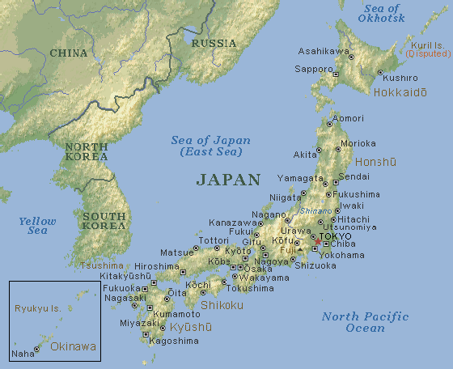
b- Japonya
Japonya ve Ortak Refah Alanı (Yeni Japon Düzeni): I. Dünya Savaşı sonrasında Japonya’nın Çin ile yaptığı antlaşmaların da katkısıyla elde ettiği üstünlük, 1920-1930 yılları arası dönemde de devam etti. Japonya bu durumu destekleyen güçlü bir orduya ve ekonomiye sahipti fakat 1929 Ekonomik Buhranı’ndan Japonya da olumsuz etkilendi. 70 milyonluk ülke bu kriz ortamından kurtulmak ve mevcut gelişmişliğini artırmak için daha önce giriştiği sömürgecilik hareketlerini artırma yoluna gitti.

Slide 21
Bu bölgede çıkarları olan İngiltere ve A.B.D. gibi devletler, Japonya'nın bu tutumuna seyirci kalmışlardır. Uçak filosu ve seyyar topçular bakımından çok ileri olan Japonya ilk etapta Asya’da Mançurya’yı işgal etti. 1938’de ise Çin limanlarının büyük bir kısmını ele geçirdi. Bu teşebbüsler yaklaşan yeni bir dünya savaşının ayak sesleriydi. Bu yayılmacı siyaset karşısında duran İngiltere ve ABD’nin Çin’e destek vermesinden dolayı Japonya ile Almanya Tokyo-Berlin Paktını (Anti-Komitern Pakt) kurdular. Bu gelişmelerle Alman-Japon-İtalyan birliği kurulmuş oldu. Fakat, Uzakdoğu, Japonya'nın emperyalist tutumu nedeniyle kendisini İkinci Dünya Savaşı'na girmekten kurtaramamıştır.

Slide 22
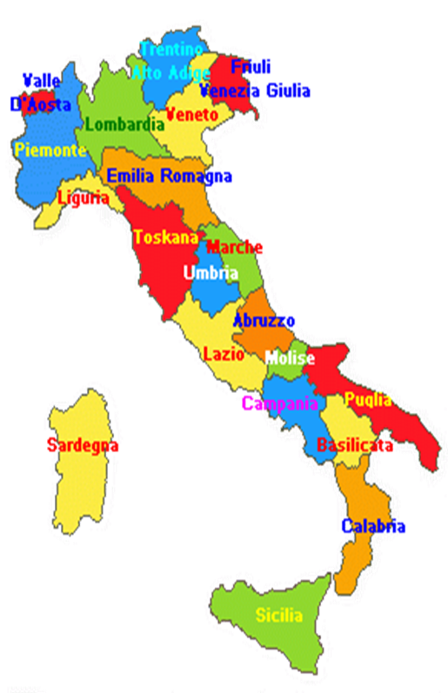
C- İtalya
İtalya ve Bizim Deniz: Almanya’nın Hayat Sahası politikası ile örtüşen Mare Nostrum [Mar Nostro (Bizim Deniz)] ve Roma İmparatorluğu’nu canlandırma siyasetleri Mussolini’nin uygulamalarında hayat bulmaya çalışıyordu. Mussolini Akdeniz’i “Bizim Deniz” olarak görmekteydi. İtalya bu politika doğrultusunda önce Yugoslavya’dan Fiume şehrini aldı.

Slide 23
1935’te Habeşistan’ı işgal etti. Sonrasında İspanya iç savaşına müdahil oldu. Bu girişimler, İtalya’yı ziyadesiyle yıprattığı hâlde İtalya, özellikle ham madde kaynaklarına olan ihtiyacından dolayı sömürgeler elde etme çabasından vazgeçmedi.

Slide 24
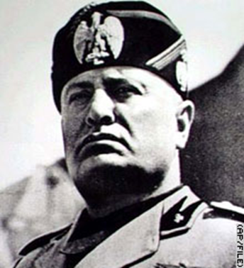
İtalya’nın Arnavutluk’u işgali (1939), Türkiye’nin başını çektiği Balkan Antantı’na ağır bir darbe indirince İngiltere bölgedeki devletlerle dostluk antlaşmaları imzaladı. İtalya, kendisine yönelik bir hamle olarak gördüğü bu olay karşısında 1936’da Almanya ile imzalamış olduğu dostluk antlaşmasını ve daha sonra oluşturulan mihver birliğini daha ileriye taşıyarak 1939’da Almanya ile Çelik Paktı kurdu. Bu pakt İtalya’nın Alman politik değerleriyle yoluna devam etmesine neden oldu.

Slide 25
İtalya'nın Habeşistan'ı İşgal Etmesi
XIX. yüzyılın sonlarında siyasal birliğini tamamlayan İtalya, vakit yitirmeden sömürgecilik faaliyetlerine başlamıştı. Bu bağlamda Habeşistan'ı ele geçirmek istemişse de başarılı olamamıştı.

Slide 26
Ancak, Birinci Dünya Savaşı'ndan sonra nüfusun hızla artması, endüstrinin hammaddeye gereksinim duyması ve 1929 dünya ekonomik bunalımından sonra ülkenin sarsılması, İtalya'nın tekrar el değmemiş zenginliklere sahip bulunan Habeşistan'la ilgilenmesine yol açmıştır.

Slide 27
Öte yandan, İngiltere'nin de Habeşistan'ın Tuna Gölü bölgesini ele geçirmek istemesi, İtalya'nın bu ülkeyi kendi topraklarına katma isteklerini kamçılamıştır.

Slide 28
İtalya lideri Mussolini, 1930'lu yıllarda, Japonya'nın Mançurya'ya saldırması, Almanya'nın da Versailles Barış Antlaşması'nı geçersiz kılması karşısında Milletler Cemiyeti'nin tepki göstermemesini fırsat bilerek harekete geçirmiştir. 3 Ekim 1935'te İtalyan uçakları Kuzey Habeşistan‘ daki Adowa ve Adigrat şehirlerini bombardıman ederek Habeşistan'ı işgale başlamışlardır.

Slide 29
Milletler Cemiyeti işgalin sona erdirilerek barışın sağlanmasını istemişse de başarılı olamamıştır. Ancak, İngiltere, Habeşistan'daki çıkarları nedeniyle tepki gösterebilmiştir. Bu ülkeyi de Fransa, Almanya ve A.B.D. frenlemiştir.

Slide 30
Milletler Cemiyeti'nin etkili olamaması ve büyük devletlerin ortak bir cephe kuramaması, politik koşullar bakımından İtalya'nın işini kolaylaştırmıştır. İtalyanlar engellenemediği gibi, Habeşistan'a askeri yardım da yapılamamıştır. Habeşistan halkı cılız bir direniş gösterebilmişse de başarılı olamamışlardır.

Slide 31
Nihayet, İtalya, 9 Mayıs 1936'da Habeşistan'ı ilhak ettiğini ilan etmiştir. İtalyan Kralı'nın da aynı zamanda Habeşistan Kralı olduğu belirtilmiştir. Habeşistan işgali, 1930'lu yıllarda statükonun bozulmasına yol açan önemli olaylardan biri olmuştur.

Slide 32
2-Ülkeler Arası Gruplaşmalar

Slide 33
Berlin - Roma - Tokyo Mihveri'nin Kurulması
İtalya'nın Habeşistan'ı ele geçirmesinin sonuçlarından biri de, Nazi Almanyası’nın ve Faşist İtalya'nın birbirine yaklaşması ve uluslararası politikada güç birliğine gitmeleridir. Nitekim, 1936 yılında İtalya ve Almanya arasında birçok karşılıklı ziyaretler yapılmıştır.

Slide 34
Anti-Komintern Pakt
Bu tarihlerde Avrupa'da bu gelişmeler olurken, Sovyetler Birliği de, Alman Nazizmine karşı silahlanmasını hızlandırmıştı. Buna karşılık Almanya'da, bir taraftan Sovyetler Birliği'ne karşı pozisyonunu güçlendirmeye çalışırken, diğer taraftan da Japonya'ya yaklaşmaya başlamıştır.

Slide 35
Nitekim, 1936 yılının ortalarından itibaren Almanya ve Japonya, Sovyetler Birliği'ne karşı birleşmişlerdir. Bu gelişmelerin sonucunda Almanya ve Japonya, 25 Kasım 1936'da Berlin'de "Anti-Komintern Paktı"nı oluşturmuşlardır.

Slide 36
Bu Pakt ile, Almanya ve Japonya arasında siyasi rejim temeline dayalı bir ittifak yapılmış ve bununla "Berlin-Tokyo Mihveri" kurulmuştur. Yayılmacılık konusunda Almanya'dan ve Japonya'dan geri kalmayan İtalya da, 5 Kasım 1937'de Roma'da imzalanan bir antlaşmayla Anti-Komintern Paktı'na katılmıştır.

Slide 37
Böylece, İkinci Dünya Savaşı'na giden süreçte önemli bir dönüm noktası olan "Berlin-Roma-Tokyo Mihveri" oluşturulmuş olmaktaydı.

Slide 38
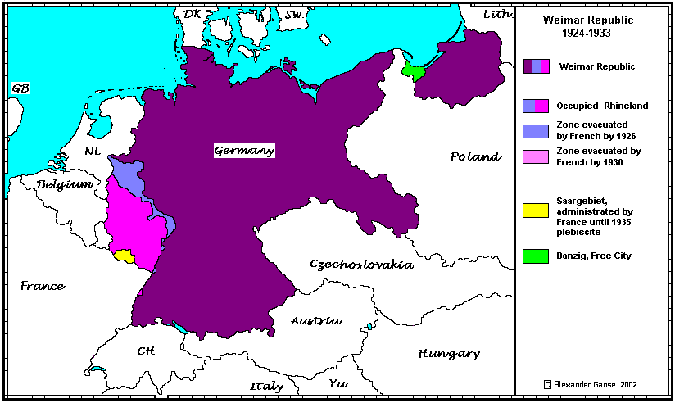
3-Almanya
Hitler, muhaliflerini tasfiye ettikten sonra tüm dikkatini Versailles Barış Antlaşması'nı bozmaya yöneltmiştir. Bu yönde attığı ilk adım, 1934 yılında Avusturya'daki Nazileri kullanarak bu ülkenin ilhak edilmesi girişimidir. Ancak, Avusturya'daki Nazilerin gerçekleştirdiği hükümet darbesi başarısızlıkla sonuçlanınca ilhakı gerçekleştirememiştir.

Slide 39
Fakat, Hitler'in temel hedefi Versailles Barış Antlaşması'nı yıkmak ve emperyalist yayılmacılık olduğundan bu çabalarından vazgeçmemiştir. Nitekim, bu antlaşmanın önemli sorunlarından biri olan Saar Bölgesi'ni 1 Mart 1935'te silah kullanmadan Alman sınırlarına dahil etmiştir. Hitler, özellikle Versailles Barış Antlaşması‘yla getirilen silahlanma yönündeki kısıtlamaları kaldırmak istemiştir.

Slide 40
Bu çabalarını sürdürürken bir yandan da silahlanma faaliyetine girişmiştir. 4 Ekim 1933'te Silahsızlanma Konferansı'ndan ve Milletler Cemiyeti'nden çekilerek kara, deniz ve hava kuvvetlerini güçlendirmeye çalışmıştır. Gerek asker sayısını arttırmaya gerekse modern silah, araç ve gereç yapımına önem vermiştir.

Slide 41
Bir yasayla da Alman Ordusu teşkilatında önemli değişiklikler yapmıştır. Böylece, Almanya Versailles Barış Antlaşması‘nın en önemli hükümlerinden biri olan silahlanma hükmünü tek taraflı olarak feshetmiştir. Versailles Barış Antlaşması‘nı ortadan kaldırmaya kararlı olan Almanya, 7 Mart 1936'da askersiz hale getirilmiş bulunan Ren bölgesine asker göndermiştir.

Slide 42
Fransa karşılık vermek istemişse de bu oldu-bittiyi kabul etmek zorunda kalmıştır. Hitler'in amaçlarından biri de Avusturya'nın Almanya topraklarına katılması idi. Daha önce ilhak konusunda başarısız olan Hitler, koşulların olgunlaşması üzerine 11 Mart 1938'de Alman Ordularını Avusturya'ya göndererek bu ülkeyi işgal etmiştir. 12 Mart 1938'de Viyana ele geçirildikten sonra, 13 Mart'ta da Almanya ile Avusturya'nın birleştiği açıklanmıştır. Bu olay Avrupa'nın güçler dengesini bozarak, Almanya'yı öne çıkartmıştır.

Slide 43
Almanya'nın Avrupa'nın Siyasi Haritasını Değiştirmeye Yönelik Çalışmaları
Hitler, 13 Mart 1938'de Avusturya'yı ilhak ettikten sonra "bir ulus, bir devlet" politikasını tam anlamıyla gerçekleştirebilmek amacıyla, Çekoslovakya'yı ele geçirmenin yollarını aramıştır. Zira, Çekoslovakya'nın Südetler bölgesinde 3.5 milyon Alman yaşamaktaydı. Hitler, burayı Almanya topraklarına katmak için bu ülkedeki Nazilerin çıkardıkları karışıklıklardan yararlanma yoluna gitme isteğindeydi.

Slide 44
Nitekim, Çekoslovakya sınırına asker yığarak amacına ulaşmaya çalışmıştır. Almanya'nın bu saldırgan tutumu karşısında İngiltere Başbakanı Chamberlain 15 Eylül 1938'de Almanya'da Hitlerle görüşerek soruna çözüm bulmaya çalışmıştır. Hitler, görüşmede Südet Almanları üzerindeki isteklerinden vazgeçemeyeceğini ve gerektiğinde savaşı göze alacağını açıklamıştır.

Slide 45
Almanya'nın yayılmacılığı karşısında İngiltere ve Fransa savaş hazırlıklarına başlamıştır. Sovyetler Birliği ise, Çekoslovakya'ya yardım edeceğini belirtmiştir. Buna karşılık İtalya da, Almanya'yı desteklediğini ifade etmiştir. Böylece, Avrupa genel bir savaşla karşı karşıya gelmiştir.

Slide 46
Münih Konferansı
Sorunun gittikçe tırmanması üzerine İngiltere Başbakanı Chamberlain'ın önerisi üzerine Almanya, Fransa, İtalya ve İngiltere arasında 29 Eylül 1938'de Münih Konferansı toplanmıştır. Bu konferansta; Südet bölgesinin Almanya'ya verilmesine, Çekoslovakya'nın yeni sınırlarının saptanması için bir uluslararası komisyonun kurulmasına, saptanan sınırın uluslararası güvence altına alınmasına ve Almanya ile İngiltere'nin birbirlerine karşı savaşmayacaklarına dair noktalar üzerinde durulmuştur.

Slide 47
Almanya, Südet bölgesini almakla egemenlik alanını genişletmişti. Ancak, bunu yeterli görmemiş ve İngiltere ile Fransa'nın şiddetli karşı çıkmalarına rağmen, 15 Mart 1939'da ordusunu Prag üzerine göndererek Çekoslovakya'yı işgal etmiştir. Sovyetler Birliği ve Fransa, Almanya'ya bir nota vererek olayı protesto etmişlerdir. Almanya bu protestoları dikkate almadığı gibi bu kez de 23 Mart 1939'da Litvanya sınırları içinde bulunan Memel'e saldırmış ve ele geçirmiştir.

Slide 48
KPSS’YE HAZIRLIK DAHA KOLAY Online Kitapçılarda…

Slide 49
tariheglencesi
Kanalıma abone olup, destek olabilirsiniz.

